Slide 1


XÂY DỰNG HỆ THỐNG MẠNG KHÔNG DÂY VÀ THỰC HIỆN BẢO MẬT CHO CÔNG TY MOBIPHONE
Người hướng dẫn: THẦY BÙI QUY ANH
Người thực hiện:
NGUYỄN MINH TÂN- 51900830
NGUYỄN HOÀNG MINH KHÔI- 51900809
NGUYỄN PHÚC DUY KHANG- 51900801

Slide 2
Phần 1: Cơ sở lý thuyết
Tìm hiểu mạng máy tính
Tìm hiểu mạng không dây
Tìm hiểu mạng Wlan
Tìm hiểu bảo mật mạng Wlan
Phần 2: Mô hình demo
1.Demo triển khai

Slide 3

PHẦN 1: CƠ SỞ LÝ THUYẾT

Slide 4

1. TÌM HIỂU MẠNG MÁY TÍNH

Slide 5
1.1. Khái niệm mạng máy tính
Mạng máy tính là mạng viễn thông kỹ thuật số, nó cho phép các nút mạng chia sẻ tài nguyên. Trong mạng máy tính, các thiết bị máy tính trao đổi dữ liệu hoặc thông tin với nhau bằng các liên kết dữ liệu giữa các nút. Các liên kết dữ liệu này được thiết lập qua cáp mạng hoặc cáp quang hoặc các mạng không dây như Wi-Fi.
Các thiết bị trong mạng máy tính có nhiệm vụ khởi động, định tuyến và chấm dứt việc gửi hoặc nhận dữ liệu được gọi là các nút mạng.
Mạng máy tính hỗ trợ các ứng dụng và dịch vụ như truy cập vào World Wide Web, video và âm thanh kỹ thuật số, sử dụng dịch vụ mail, ứng dụng nhắn tin như Messenger, Zalo, Telegram,…

Slide 6
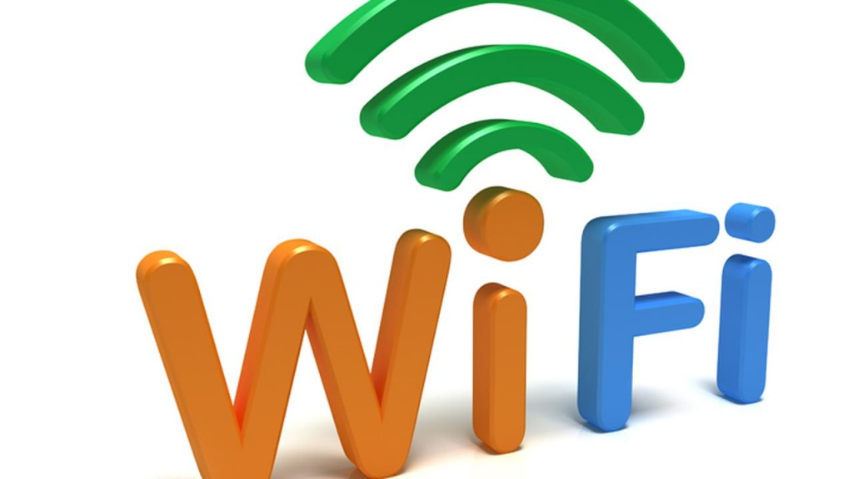
1.2. Khái niệm mạng Wifi
WiFi là viết tắt của Wireless Fidelity là hệ thống truy cập internet không dây. Loại sóng vô tuyến này tương tự như sóng điện thoại, truyền hình và radio. WiFi là công nghệ mạng cho phép bạn kết nối không dây với Internet.
Wifi là công cụ kết nối không thể thiếu trên điện thoại, laptop, máy tính bảng và một số thiết bị thông minh khác như smartwatch, smartTV.

Slide 7
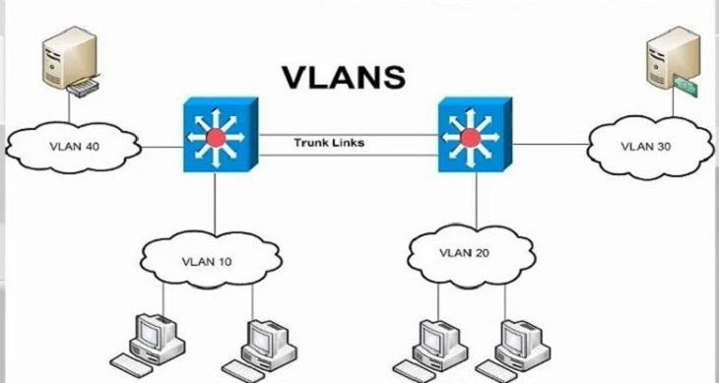
1.3. Khái niệm VLAN
VLAN là viết tắt của Virtual Local Area Network hay còn gọi là mạng LAN ảo. Một VLAN được định nghĩa là một nhóm logic các thiết bị mạng và được thiết lập dựa trên các yếu tố như chức năng, bộ phận, ứng dụng… của công ty. Về mặt kỹ thuật, VLAN là một miền quảng bá được tạo bởi các switch. Bình thường thì router đóng vai trò tạo ra miền quảng bá. Đối với VLAN, switch có thể tạo ra miền quảng bá.

Slide 8
1.4. Khái niệm định tuyến của OSPF
Giao thức định tuyến OSPF là một giao thức định tuyến cho các mạng Giao thức Internet. Nó sử dụng thuật toán định tuyến trạng thái liên kết và nằm trong nhóm các giao thức cổng nội bộ, hoạt động trong một hệ thống tự trị duy nhất.
Nó sử dụng thuật toán Dijkstra, còn được gọi là thuật toán đường đi ngắn nhất.
Một mạng OSPF có thể được cấu trúc hoặc chia nhỏ thành các khu vực định tuyến để đơn giản hóa việc quản trị và tối ưu hóa lưu lượng và sử dụng tài nguyên. Các khu vực được xác định bằng các số 32 bit, được thể hiện đơn giản bằng số thập phân hoặc thường bằng ký hiệu dấu chấm-thập phân được sử dụng cho địa chỉ IPv4. Theo quy ước, vùng 0 (không) hoặc 0.0.0.0, đại diện cho vùng lõi hoặc đường trục của mạng OSPF. Trong khi danh tính của các khu vực khác có thể được lựa chọn theo ý muốn; quản trị viên thường chọn địa chỉ IPcủa bộ định tuyến chính trong một khu vực làm định danh khu vực.

Slide 9
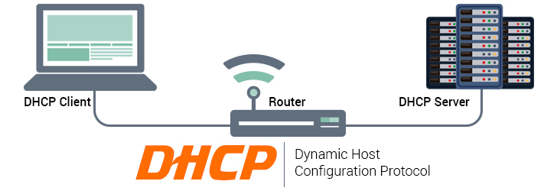
1.4. Khái niệm DHCP
DHCP (Dynamic Host Configuration Protocol hay Giao thức cấu hình host động) là một giao thức được sử dụng để cung cấp quản lý nhanh chóng, tự động và tập trung cho việc phân phối địa chỉ IP trong mạng. DHCP cũng được sử dụng để cấu hình đúng subnet mask, cổng mặc định và thông tin về DNS server trên thiết bị.

Slide 10
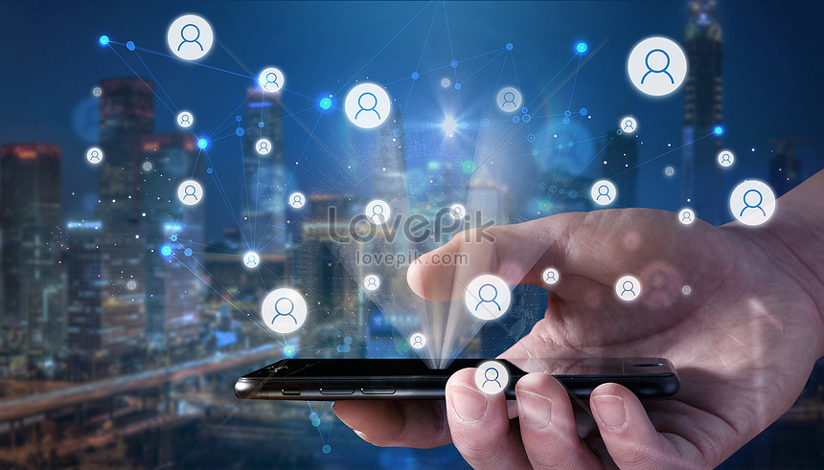
2. TÌM HIỂU MẠNG KHÔNG DÂY

Slide 11
2.1. Khái niệm mạng không dây
Mạng không dây là mạng máy tính mà ở đó nó sử dụng kết nối dữ liệu không dây giữa các nút mạng.
Kết nối mạng không dây là một phương pháp mà các hộ gia đình, mạng viễn thông và các cơ sở kinh doanh tránh lãng phí tiền bạc, công sức khi đưa dây cáp khắp tòa nhà hoặc ví dụ như một kết nối giữa các vị trí thiết bị khác nhau. Mạng viễn thông quản trị thường được thực hiện và quản lý bằng cách sử dụng liên lạc vô tuyến. Việc triển khai này diễn ra ở mức (lớp) vật lý của cấu trúc mạng mô hình OSI.

Slide 12
2.2. Phân loại mạng không dây
Dựa trên phạm vi phủ sóng, ta có thể phân loại mạng không dây thành các loại mạng sau đây:
Mạng WWAN (Wireless Wide Area Network) theo chuẩn 802.20
Mạng WMAN (Wireless Metropolitan Area Network) theo chuẩn 802.16
Mạng WLAN (Wireless Local Area Network) theo chuẩn 802.11
Mạng WPAN (Wireless Personal Area Network) theo chuẩn 802.15

Slide 13
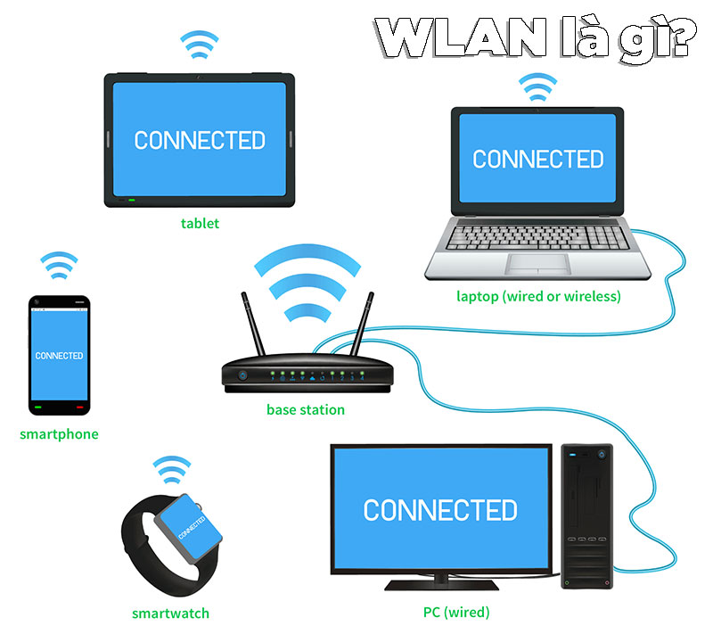
3. TÌM HIỂU MẠNG WLAN

Slide 14
3.1. Khái niệm mạng Wlan
Mạng WLAN là mạng máy tính không dây mà ở đó nó liên kết hai hoặc nhiều thiết bị bằng cách sử dụng phương thức giao tiếp không dây để tạo thành mạng cục bộ (LAN) trong khu vực giới hạn diện tích như nhà riêng, trường học, cơ quan, công ty, xí nghiệp,... và nó đang dần thay thế cho kết nối có dây. Nó cung cấp cho người dùng kết nối Internet khi di chuyển xung quanh khu vực có kết nối mạng. Thông qua cổng mặc định, người dùng có thể kết nối đến Internet khắp nơi trên thế giới.
WLAN truyền tín hiệu trong bán kính khoảng vài trăm mét, và nó sử dụng băng tần 2,4 GHz hoặc 5 GHz.
Tùy vào chuẩn kết nối IEEE 802.11a/b/g/n/ac mà mạng WLAN sẽ có các phạm vi phủ sóng trong nhà hoặc ngoài trời khác nhau và nó sẽ có tốc độ khác nhau. Ví dụ với chuẩn 802.11a sẽ có tốc độ khoảng 2Mbps nhưng chuẩn 802.11.ac sẽ cung cấp tốc độ khoảng 866 Mbps

Slide 15
3.2. Nguyên lý hoạt động Wlan
Mạng WLAN sử dụng sóng điện từ (vô tuyến và tia hồng ngoại) để truyền thông tin từ điểm này sang điểm khác mà không dựa vào bất kỳ kết nối vật lý nào. Các sóng vô tuyến thường là các sóng mạng vô tuyến bởi vì chúng thực hiện chức năng phân phát năng lượng đơn giản tới máy thu ở xa.
Dữ liệu truyền được chồng lên trên sóng mang vô tuyến để nó được nhận lại đúng ở máy thu
Để nhận dữ liệu, máy thu vô tuyến bắt sóng hoặc chọn một tần số vô tuyến xác định trong khi loại bỏ tất cả các tín hiệu vô tuyến khác trên các tần số khác.
Một điểm truy cập đơn hỗ trợ một nhóm nhỏ người sử dụng và vận hành bên trong một phạm vi vài mét tới hàng chục mét.

Slide 16
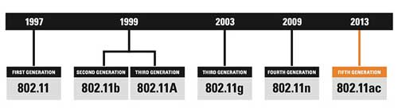
3.3. Các chuẩn hổ biến của mạng Wlan
Có các chuẩn phổ biến như sau:
802.11
802.11a
802.11b
802.11g
802.11n
802.11ac

Slide 17
3.4. Ưu điểm và nhược điểm của mạng Wlan
Ưu điểm:
Khả năng di động và sự tiện lợi khi cho phép người dùng kết nối không quan trọng là họ đang ở đâu, chỉ cần họ ở trong vùng phủ sóng.
Không bị hạn chế về không gian và vị trí kết nối.
Dễ lắp đặt và triển khai.
Tiết kiệm thời gian, công sức, tiền bạc cho việc lắp đặt dây cáp mạng.
Không ảnh hưởng đến thẩm mỹ của tòa nhà.
Giảm chi phí bảo trì, bảo dưỡng hệ thống khi không cần phải thay dây cáp mạng nếu gặp sự cố vât lý

Slide 18
Nhược điểm:
Dễ bị nhiễu sóng, mất sóng nếu đặt cục phát sóng không đúng vị trí
Dễ gặp các vấn đề liên quan đến bảo mật
Tốc độ không nhanh nếu so sánh với mạng có dây (cáp quang)

Slide 19
3.5. Ứng dụng của mạng Wlan
Cung cấp khả năng truy cập mạng một cách dễ dàng, linh hoạt, thuận tiện.
Mở rộng mạng
Kết nối mạng giữa các tòa nhà cách xa nhau
Cung cấp dịch vụ truy cập mạng không dây
Sử dụng trong tình huống cần thiết lập mạng trong thời gian ngắn
Cung cấp khả năng truy cập mạng ở nơi công cộng

Slide 20
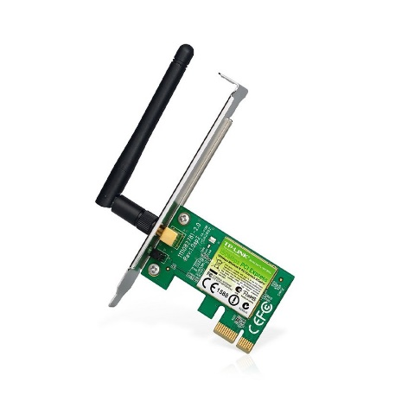
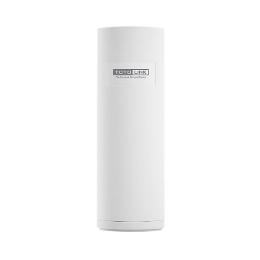
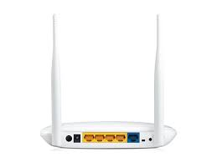
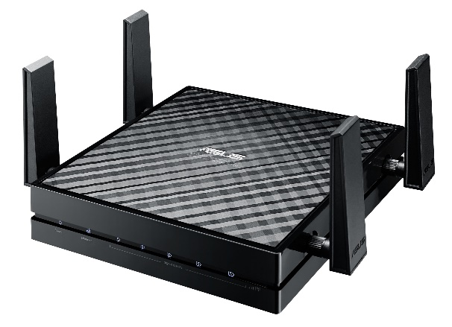
3.6. Các thiết bị cơ bản được sử dụng trong mạng WLAN
Điểm truy cập mạng không dây(Access Point)
Router điểm truy cập
Card mạng không dây
Bridge không dây

Slide 21

4. TÌM HIỂU BẢO MẬT MẠNG WLAN

Slide 22
4.1. Khái niệm bảo mật mạng
Bảo mật là vấn đề hết sức quan trọng đối với người dùng trong thời đại 4.0 và đặc biệt là các hệ thống mạng (LAN, WLAN…). Khi sử dụng mạng không dây, chúng ta chỉ cần có thiết bị có khả năng kết nối mạng và nằm trong vùng sóng là có thể truy cập được cho nên vấn đề bảo mật mạng không dây là cực kỳ quan trọng đối với người sử dụng mạng.
Bảo mật là vấn đề rất quan trọng và đặc biệt rất được sự quan tâm của tất cả mọi người, đặc biệt là các công ty, tập đoàn lớn.

Slide 23

4.2. Một số hình thức tấn công qua mạng không dây thường gặp
Tấn công xác thực
Giả mạo AP
Tấn công dựa trên sự cảm nhận sóng mang lớp vật lý
Giả mạo địa chỉ MAC
Tấn công từ chối dịch vụ (DDoS)
WEP Cracking

Slide 24
4.2. Một số giải pháp đề phòng các cuộc tấn công mạng
WEP Cracking:
Sử dụng mạng ảo VPN hay các cơ chế xác thực hiện nay cho phép bảo vệ chống lại chống lại quá trình bẻ gãy WEP. AES là một giải pháp mã hoá tiên tiến không có các điểm yếu như ở WEP.
Giả mạo địa chỉ MAC
Có thể ngăn ngừa giả mạo địa chỉ MAC bằng cách sử dụng các cơ chế xác thực như 802.1x hay mạng ảo VPN.

Slide 25
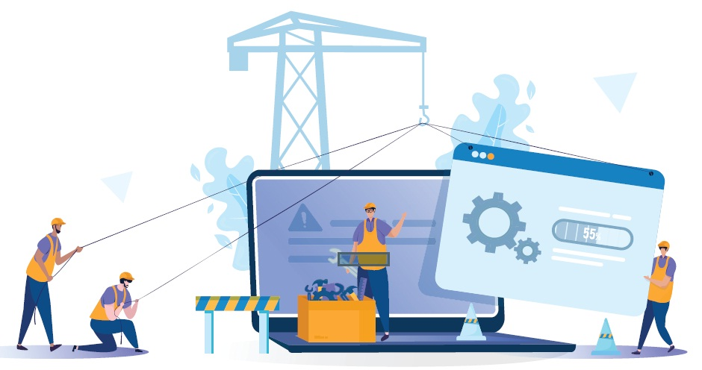
Giả mạo AP
Có thể được ngăn ngừa bằng cách sử dụng VPN hoặc các cơ chế xác thực khác.
Tấn công từ chối dịch vụ (DDoS)
Nâng cao bảo mật mạng, thường xuyên kiểm tra quá trình bảo mật, có máy chủ dự phòng, nhận biết trước các dấu hiệu của cuộc tấn công trước khi nó xảy ra, giới hạn phát sóng mạng, tận dụng các dịch vụ đám mây.

Slide 26
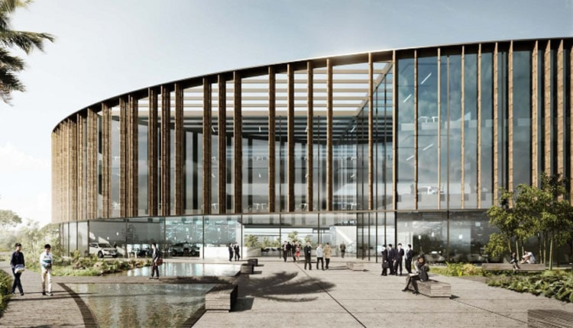
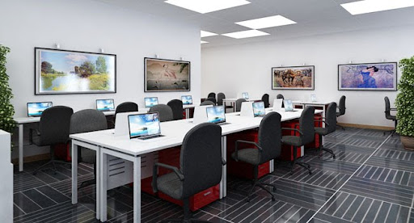
4.3. Các biện pháp để bảo mật mạng WLAN cho từng đối tượng
Đối với các công ty, tập đoàn lớn: nên sử dụng phương pháp mạnh nhất là chứng thực theo mô hình khóa công khai kết hợp với mã hóa WPA2
Đối với các cơ quan có quy môt trung bình: nên kết hợp nhiều phương thức bảo mật

Slide 27
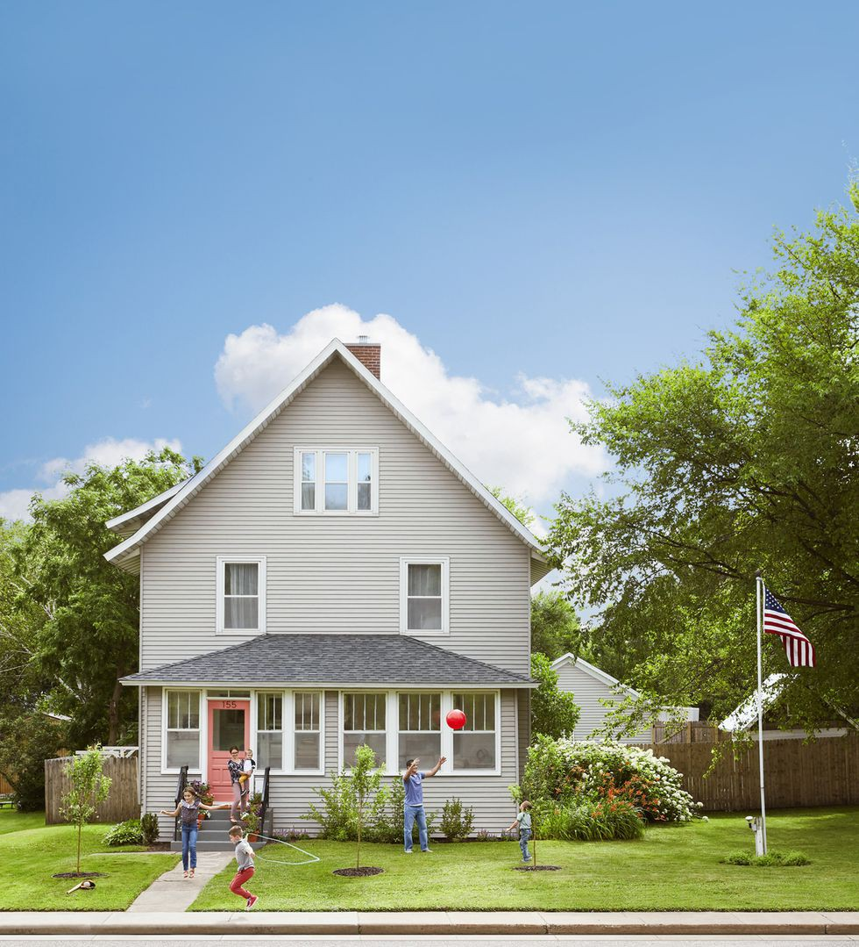
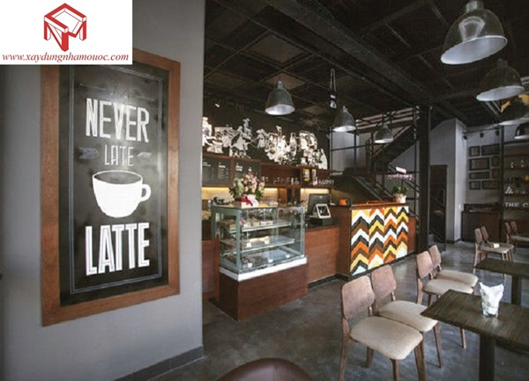
Đối với các hệ thống mạng Wifi tại gia đình: nên kết hợp đồng thời biện pháp chứng thực và mã hóa, chẳng hạn áp dụng lọc địa chỉ MAC với mã hóa dùng WPA2
Tại những nơi công cộng: dùng firewall cá nhân để ngăn chặn tối đa những truy nhập bất hợp pháp, thông tin gửi đi phải được đặt mật khẩu và đặc biệt bạn cần phải cập nhật đầy đủ các bản vá lỗi cho những phần mềm được sử dụng trên máy

Slide 28
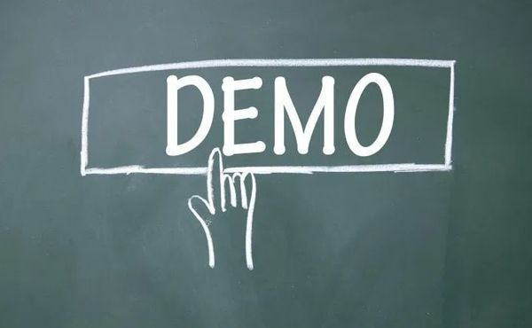
PHẦN 2: MÔ HÌNH DEMO

Slide 29
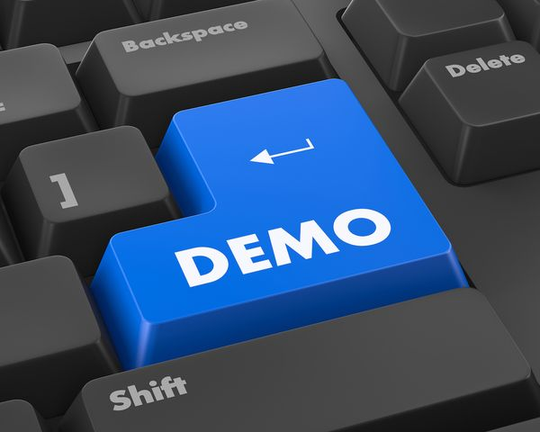
5.1. Triển khai demo

Slide 30


